Slide 1
Dell‘s working capital. Case study
Parengė: Deimantė Piliponytė, Andrina Kisieliūtė, Gintarė Zimnickaitė
2020 m. lapkričio 17 d.

Slide 2
ĮVADAS
„Dell Computer Corporation“ buvo įkurta 1984 metais ir yra viena iš bendrovių, padariusių perversmą technologinei pramonei.
,,Dell” kompiuterių gamybos sektoriuje pristatė „Build-To-Order“ verslo modelį, kuris suteikė jiems taktinį ir konkurencinį pranašumą prieš kitas įmones.
,,Dell” pagaminta produkcija sudarė 10-20 proc. visų atsargų, kai tuo tarpu konkurentų – 50-70 proc.
Šis naujas verslo modelis kartu su apyvartinio kapitalo valdymu ir išteklių paskirstymu suteikė „Dell“ galimybę ženkliai augti ir užimti vietą tarp 5 didžiausių rinkos dalį turinčių įmonių.

Slide 3
,,Dell” metiniai pardavimai, lyginant su rinka
„Build-To-Order“ modelis leido „Dell“ daug mažiau investuoti į apyvartinį kapitalą nei konkurentams.
Tai taip pat „Dell“ suteikė galimybę visapusiškiau naudotis komponentų kainų mažinimo pranašumais ir greičiau pristatyti naujus produktus.

Slide 4
ATVEJO ANALIZĖ
Kaip „Dell“ apyvartinio kapitalo politika atskleidė konkurencinį pranašumą?
Kaip buvo finansuojamas „Dell“ 52 proc. pardavimų augimas 1996m.?
Kaip ,,Dell” finansuotų pardavimų augimą 1997m., darant prielaidą, kad prognozuojamas pardavimų augimas bus lygus 50 proc.?

Slide 5
1. Konkurencinis pranašumas (I)
Bet kurios organizacijos apyvartinio kapitalo politikos tikslas yra turėti pakankamai lėšų kasdienėms operacijoms, tuo pačiu pašalinant arba sumažinant bet kokias alternatyvias išlaidas, susijusias su grynųjų pinigų pertekliumi.
Jei įmonės nori išlaikyti savo konkurencinį pranašumą pramonėje, reikia nuolat stebėti apyvartinį kapitalą.
Konkurencinis pranašumas yra susijęs su santykine įmonės konkurencine padėtimi jos sektoriuje.

Slide 6
1. Konkurencinis pranašumas (II)
Dell DSI | 32 dienos
Konkurencinių įmonių DSI vidurkis | 58,33 dienos
Dell's Average inventory | 239,96 mln.
Konkurentų Average inventory darant prielaidą, kad COGS yra toks pat | 437,42 mln.
,,Dell” konkurencinis pranašumas pasireiškė per mažesnį atsargų laikymą, kuris buvo 197,46 mln. mažesnis nei konkurencinių įmonių. ,,Dell” pirkdavo atsargas pagal gautų užsakymų skaičių. Tai suteikė šių pranašumų:
• nelieka pasenusių prekių;
•žaliavų gamintojų defektai lengvai pašalinami;
•įgyjamas konkurencinis pranašumas technologijų judėjimo srityje;
•didelis likvidumas.

Slide 7
1. Konkurencinis pranašumas (III)
Days supply of inventory
 | 1995 | 1996 | 1997
Dell Computer | 55 | 33 | 32
Apple Computer | 52 | 85 | 54
Compaq Computer | 72 | 60 | 73
IBM | 64 | 57 | 48
Vienas iš būdų įvertinti „Dell“ konkurencinį pranašumą yra apskaičiuoti atsargų padidėjimą, kurio „Dell“ prireiktų, jei įmonė veiktų „Compaq“ , ,,Apple” ar ,,IBM” DSI lygiu.
Additional Inventory at Compaq’s DSI = („Dell's Daily Purchases“) x („Compaq“ DSI - „Dell“ DSI)
= (2 737 USD / 360) x (73–32)= 311,714 mln. USD
Additional Inventory at Apple's DSI= („Dell's Daily Purchases“) x („Apple“ DSI - „Dell“ DSI)
= (2 737 USD / 360) x (54–32)= 167,261 mln. USD
Additional Inventory at IBM's DSI = („Dell's Daily Purchases“) x („IBM“ DSI - „Dell“ DSI)
= (2 737 USD / 360) x (48–32)= 121,644 mln. USD

Slide 8
2. ,,Dell” 52% pardavimų augimo 1996 metais finansavimas (I)
Fiscal Year | 1996 | 1995 | 1994
Sales growth | 1 821 | 602 | 859
Sales growth % | 52% | 21% | 43%
Asset of sales | 41% | 46% | 40%
Investment of sales | 11% | 14% | 12%
Operating assets/Sales | 29% | 32% | 28%
Lyginant ,,Dell” rezultatus, nuo 1995 iki 1996 metų Dell pardavimai padidėjo nuo 3475 iki 5296 mln. USD. Taigi, tai rodo 52% augimą.
Papildoma suma pardavimų augimui finansuoti 581,672 mln. USD (1821*32%).
Būtinos papildomos investicijos į veiklos turtą, jei pardavimai padidėtų 52 procentais.

Slide 9
2. ,,Dell” 52% pardavimų augimo 1996 metais finansavimas (II)
The liabilities less accounts payable have increased (from 1995 to 1996) | 491
Net profit as a % of sales in 1995 | 0,043
The projected operational profit | 227,08
Cash inflow | 718,08
Cash outflow | 581,67
Grynųjų pinigų įplaukos yra didesnės, nei reikalaujama (718mln>581mln.), todėl tai reiškia, kad „Dell“ turi pakankamai pinigų, kad finansuotų padidėjusį pardavimų augimą 52%.

Slide 10
2. ,,Dell” 52% pardavimų augimo 1996 metais finansavimas (III)
Year | 1995 | 1996
Asset turnover ratio | 2,18 | 2,47
Short term investments as percentage of sales | 13,93 | 11,16
Current liabilities as a percentage of sales | 21,64 | 17,73
Turto apyvartos rodiklis padidėjo nuo 2,18 iki 2,47. Tai parodo įmonės efektyvumo padidėjimą.
Trumpalaikiai įsipareigojimai, kaip procentai nuo pardavimų, sumažėjo nuo 21,64% iki 17,73%, o tai parodo ,,Dell” įsipareigojimų sumažėjimą.
Taigi, „Dell“ finansavo 52% pardavimų augimą, didindama turto efektyvumą ir mažindama trumpalaikes investicijas, lyginant su ankstesniais metais.

Slide 11
2. ,,Dell” 52% pardavimų augimo 1996 metais finansavimas (IV)
Year | NI(t)/S(t) | S(t)/A(t-1) | A(t-1)/E(t-1) | % Retained | SGR
1995 | 4,29% | 3,05 | 2,42 | 100.0% | 31,63
1996 | 5,14% | 3,32 | 2,44 | 100.0% | 41,72
„Dell“ tvarus augimo tempas (SGR) 1995 m. buvo 31,6 proc. ir buvo mažesnis už 52 proc. faktinį pardavimų augimą 1996 m.
Paprastai įmonė, viršijusi tvaraus augimo tempą dažniausiai arba padidina skolą, arba pritraukia papildomo kapitalo.
Nors ,,Dell“ faktinis pardavimų augimas viršijo tvaraus augimo tempą, tačiau įmonė sugebėjo nedidindama skolos ir nepritraukiant papildomo kapitalo finansuoti pardavimų augimą įmonės viduje.

Slide 12
3. 1997 m. ,,Dell” pardavimų prognozė (I)
Remiantis 1996m. pardavimų duomenimis, daroma prielaida, jog 1997m. yra tikimasi 50 proc. pardavimų augimo.
Year | 1996 | 1997*
Operating asset | 1557 | 2336*
Sales | 5296 | 7944*
Papildoma suma pardavimų augimui finansuoti yra 779 mln., todėl papildomos investicijos į veiklos turtą yra būtinos pardavimams padidėjus 50 proc.

Slide 13
3. 1997 m. ,,Dell” pardavimų prognozė (II)
Grynųjų pinigų įplaukos 1997 m. yra lygios 1249 milijonams ir yra didesnės už reikalaujamą pinigų srautą, kuris lygus 779 milijonams. Tai reiškia, kad „Dell“ turi pakankamai lėšų, reikalingų 1997 m. įmonės pardavimų augimo finansavimui.
Year | 1997
Cash inflow | 1249
Cash outflow | 779

Slide 14
„Dell“ pajamų kitimas 1996 - 2019 m.

Slide 15
„Dell“ po 1996m.
XXI amžiaus pradžioje „Dell“ išplėtė savo produktų asortimentą, įtraukdama televizorius , skaitmeninius fotoaparatus ir įvairius su kompiuteriais susijusius gaminius.
2003 m. Kompanija buvo pervadinta į „Dell Inc.“, kad tai reikštų žengimą į platesnę elektronikos rinką. Tačiau „Dell“ dominavimas rinkoje ėmė klibėti, ir įmonė grįžo į privačią nuosavybę 2013 m., Kai Michaelas Dellas ir privataus kapitalo įmonė „Silver Lake Partners“ ją įsigijo už 25 mlrd.
2016 m. Bendrovė įsigijo Amerikos korporaciją „EMC“, kuri specializavosi duomenų saugojimo srityje. Susijungimas, kurio vertė siekia maždaug 60 milijardų dolerių, buvo didžiausias tuo metu technologijų sandoris, kompanija buvo pervadinta į „Dell Technologies Inc“, ir šiuo metu „Dell technologies Inc.“ užsiima ne tik kompiuteriais, televizoriaus ir kt., bet ir tinklais, tinklų kūrimu, debesija.
2020 m.„Dell“ ir įmonės CEO skyrė paramą organizacijoms, smulkiems verslams ir sveikatos priežiūros institucijoms, skirtą palengvinti COVID-19 pandemijos sukeltus padarinius.
2020 m. „Dell“ užėmė trečdalį pasaulinės hiperkonvergencijos infrastruktūros rinkos dalies.
„Dell“ palaiko socialiai atsakingos įmonės idėją, ir dalį produkcijai reikalingo pagaminti plastiko sudaro perdirbtas plastikas.

Slide 16
Išvados ir apibendrinimas
„Dell“ pristatytas verslo modelis „Build to order“,nuo 1995m. leido įmonei augti, tapti pažangia technologijų įmone ir lygiuotis su kitais technologijų rinkos lyderiais;
„Dell“ vykdyta verslo strategija suteikė galimybę įmonei turėti konkurencinį pranašumą rinkoje, kuris pasireiškė per apyvartinio kapitalo politiką, kuria „Dell“ siekė laikyti kuo mažiau atsargų ir turėti pakankamai lėšų kasdieninėms operacijoms. ,,Dell” atsargų laikymas, lyginant su kitais rinkos lyderiais, buvo 197,46 mln. mažesnis;
1996 metais „Dell“ įvykęs staigus pardavimų augimo šuolis, kuomet pardavimai išaugo 52%, sukėlė abejonių ar pavyks įmonei finansuoti savo augimą, nes „Dell“ faktinis pardavimų augimas viršijo tvaraus augimo tempą, tačiau įmonė sugebėjo nedidindama skolos ir nepritraukiant papildomo kapitalo finansuoti pardavimų augimą įmonės viduje, didindama turto efektyvumą ir mažindama trumpalaikes investicijas, palyginti su ankstesniais metais.
Dėl staigaus pardavimų augimo 1996 metais, buvo daromos prognozės, kad ir 1997 metais pardavimai augs 50%. Prognozės rezultatai parodė, kad grynųjų pinigų įplaukos 1997 m. yra lygios 1249 milijonams ir yra didesnės už reikalaujamą pinigų srautą, kuris lygus 779 milijonams. Tai reiškia, kad „Dell“ turėtų pakankamai lėšų, reikalingų 1997 m. įmonės pardavimų augimo finansavimui;
Turėdama konkurencinį pranašumą ir sugebėdama finansuoti savo staigų augimą, naudojant efektyvią verslo strategija, „Dell“ pardavimai nuo 1996 iki 2020 metų išaugo 2508% ir leido įmonei tapti viena sėkmingiausių technologijų sektoriuje.

Slide 17
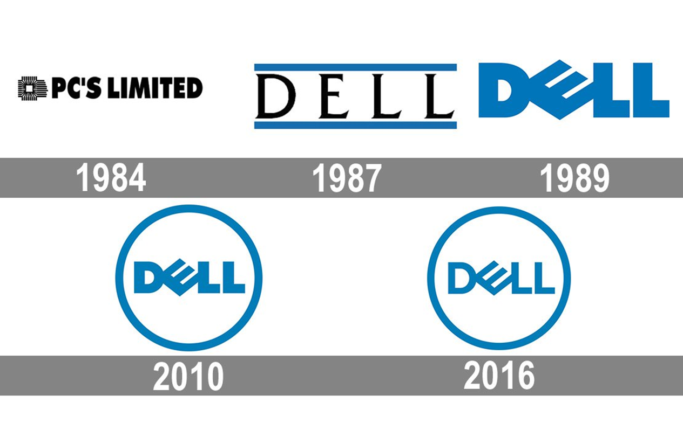
Ačiū už dėmesį!

